Slide 1
2. Biologie
Wilde bijen

Slide 2
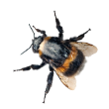
Inhoud
Inleiding: oproep groenprofessionals
Belang bijenbeheer
Hoe herken je een bij?
Voedsel
Bestuiving
Vliegtijd en vliegperiode
Voortplanting
Wilde bijensoorten in Nederland

Slide 3
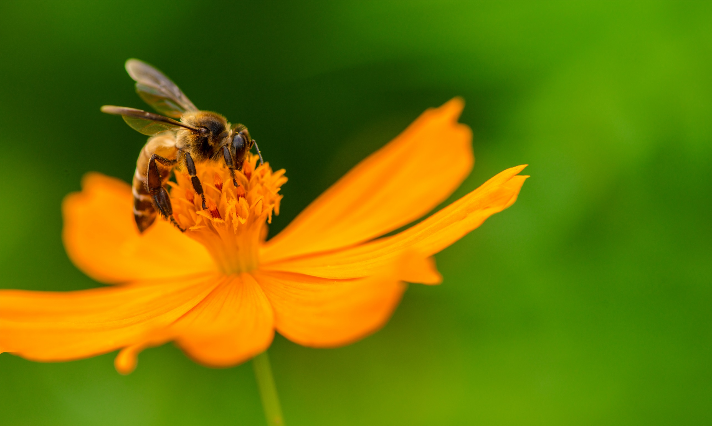
Oproep aan groenprofessionals:
hoveniers
urban greeners
groenbeheerders
Je hebt een sleutelpositie
als het gaat om meer bijen en insecten in de stad en in het omliggende landschap!!

Slide 4
………en als de bijen er zijn, zijn wij er ook, want………….
Notes:
Bo: blaaskopvliegen
Li on: behaarde bijenwolf
Li mi: zweefvlieg
Re on: kolibrievlinder

Slide 5
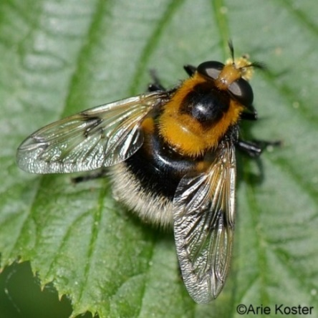
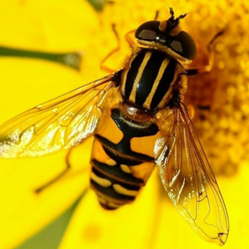
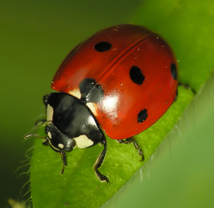
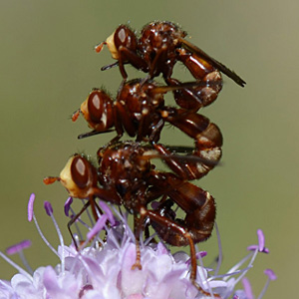
………bijenbeheer is insectenbeheer!

Slide 6
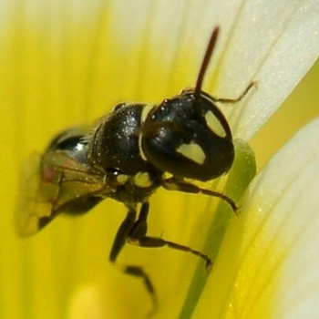
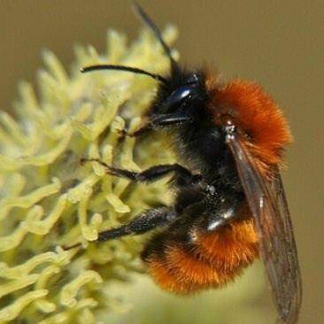
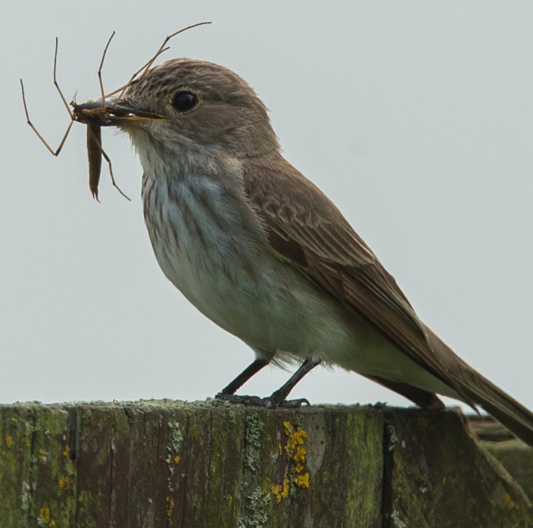
Biodiversiteit
Bijenbeheer
=
Insectenbeheer
=
Biodiversiteit
Hans Stoel
Adri de Groot
Notes:
Li on: grauwe vliegenvanger (insecteneter, zomergast) met prooi. Foto Hans Stoel
Mi onder: egel (eet, afhankelijk vh seizoen ook insecten)
Re on: lijster eet van meidoornbessen: bestuiving door (wilde) bijen

Slide 7
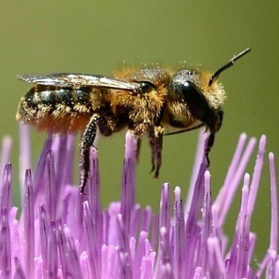
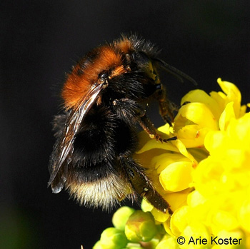
Bijenbeheer = Insectenbeheer = Biodiversiteit
Als je bijen wilt beheren moet je iets van bijen weten:
Wat zijn bijen?
Voedsel
Verzamelen stuifmeel
Bestuiving
Nestplaatsen
Voortplanting
Welke bijen zijn er?
Vliegtijden en vliegperiode
Bloembezoek
Parasitaire bijen

Slide 8
Wat zijn bijen? Insecten!
- | Insecten zijn dieren met een uitwendig skelet met kop, borststuk, achterlijf, 3 paar poten, 1 of 2 paar ( dus 2 of 4) vleugels
- | Net als bij vliegen zijn de vleugels doorzichtig
- | De voorste vleugels zijn groot, de achterste klein
- | Ze hebben een wespentaille: insnoering tussen borststuk en achterlijf
- | De haren zijn vaak geveerd maar dat kun je niet zien
- | Ze hebben een angel waarmee ze kunnen steken
- | Ze hebben verzamelharen voor stuifmeel aan de achterpoten of aan de onderkant van het achterlijf
- | De ogen zijn smal en zitten een beetje aan de zijkant van de kop
- | De antenne bij het vrouwtje heeft 12 leden; bij het mannetje 13 leden, maar dat kun je niet zomaar zien.
- | Bijen leven van nectar en stuifmeel

Slide 9
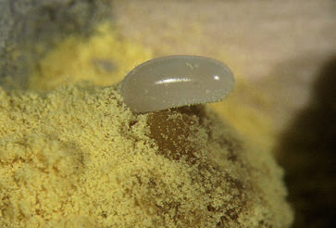
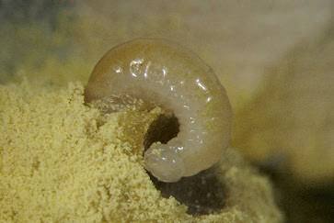
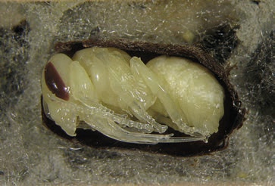
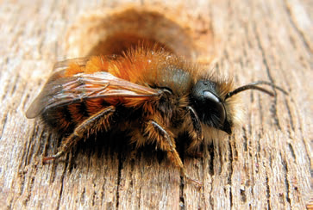
Bijen zijn insecten met een volkomen gedaantewisseling:
ei
larve
Ontwikkeling rosse metselbij
Foto’s: Peeters et al 2012
pop
imago
Notes:
Volkomen gedaanteverwisseling: Ze kennen de stadia ei, larve, pop en imago (=volwassen dier), net zoals bijvoorbeeld vlinders, kevers en vliegen.
Het laatste larvenstadium (rustlarve of prepop) is vaak het stadium waarin de bij overwintert. Dit stadium is steviger en beter bestand tegen uitdroging dan eerdere larvestadia.
Bij een onvolledige gedaanteverwisseling ontbreekt het popstadium en lijkt elk groeistadium al min of meer op het volwassen dier.
Dit is het geval bij sprinkhanen, libellen en wantsen.

Slide 10
Hoe ziet een bij eruit?
Zandbij
Foto’: Gasten van bijenhotels, Pieter van Breugel

Slide 11
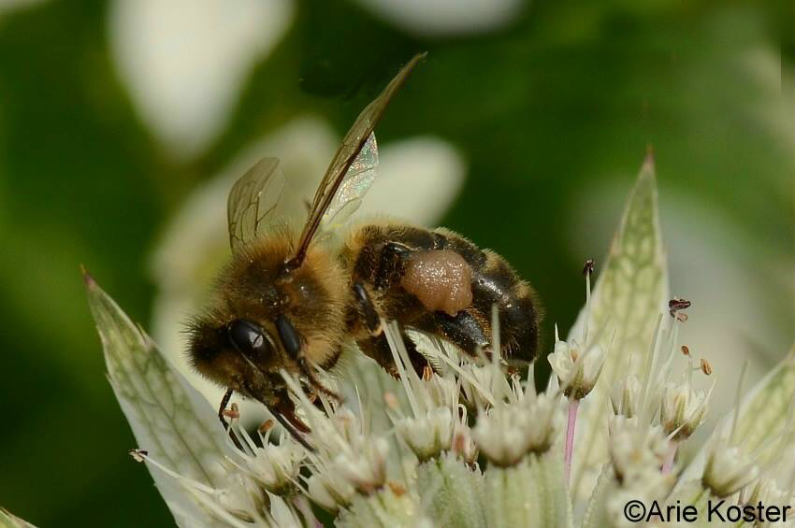
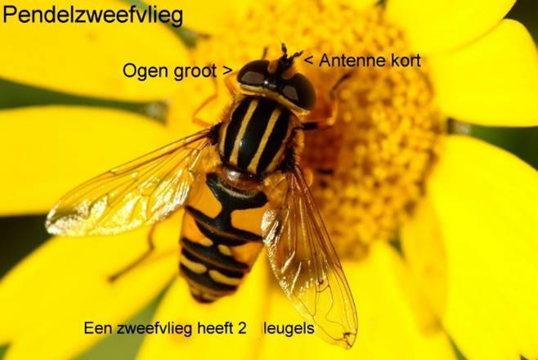
Door de wespentaille zijn bijen zeer wendbare insecten die zich gemakkelijk in allerlei bochten kunnen wringen (honingbij).

Slide 12
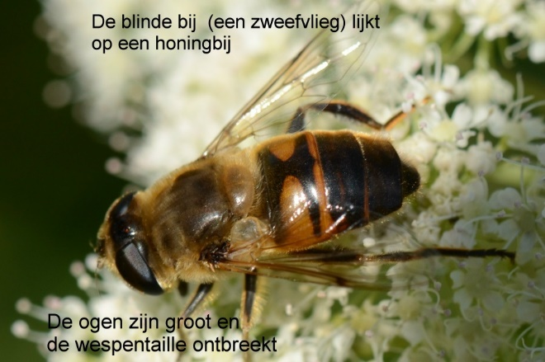

Slide 13
v

Slide 14
Zonder vergrootglas (loep) kan je vaak aan de ogen al zien of het een bij of een vlieg is. Vliegen hebben grote ogen; ze raken elkaar vaak aan de bovenkant.

Slide 15
Bijen hebben smalle ogen; aan de bovenkant staan de ogen ver uit elkaar. Daar tussenin hebben ze drie piepkleine ronde ogen, de puntogen.

Slide 16
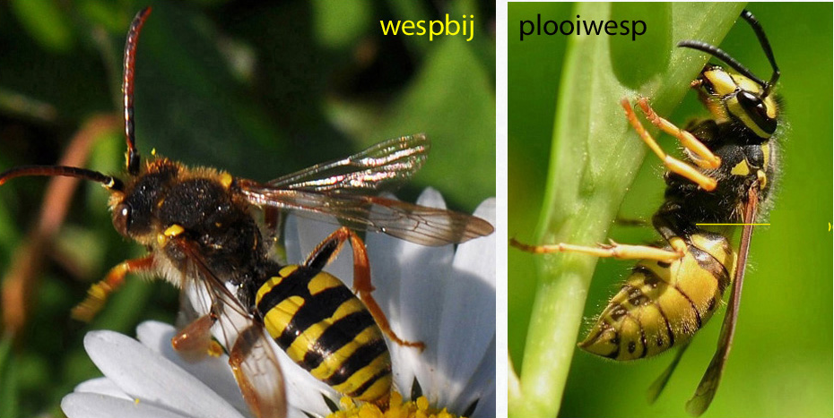
Veel mensen zijn bang voor (plooi)wespen. Wespen hebben hun vleugels opgevouwen als ze niet vliegen. Voor wespbijen hoef je niet bang te zijn. Je ziet ze in het voorjaar en ze vliegen laag bij de grond. De vleugels zijn uitgevouwen als ze niet vliegen.

Slide 17
Hoeveel bijen zie je?
Je ziet slechts één bij!
Notes:
Li bo: franjegroefbij: ogen aan de zijkant vd kop, lange antennen, wespentailleLi onder: blinde bij=zweefvlieg. Heeft grote ogen en een wespentaille ontbreekt
Re onder: spieswespje: korte antennen

Slide 18
Voedsel
Als je de bijen wilt helpen moet je weten van welke planten ze leven:
Bijen zijn volledig afhankelijk van stuifmeel (bouwstof) en vrijwel volledig van nectar (brandstof).
De diversiteit van bijen en andere bloembezoekende insecten in de tuin is gekoppeld aan de diversiteit van de planten in de tuin.
Veel bijen leven van één of een zeer beperkt aantal soorten planten (=gespecialiseerde en kritische soorten). Als die planten er niet zijn, zijn de bijen er ook niet.
Hoe meer floristische diversiteit, hoe meer soorten bijen!

Slide 19
Voorbeelden van vaste bloem-bij-relaties
Sterk gespecialiseerde bijen:
Kattenstaartbij | Grote kattenstaart
Klokjesbijen | Campanula
Klokjesdikpoot | Campanula
Lookmaskerbij | Reseda
Slobkousbij | Grote wederik
Fluitenkruidbij | Schermbloemigen
Klaverdikpoot | Vlinderbloemige
Lathyrusbij | Vlinderbloemigen
Tronkenbij | Composieten
Wormkruidbij | Composieten
Voor meer informatie zie: www.denederlandsebijen.nl

Slide 20
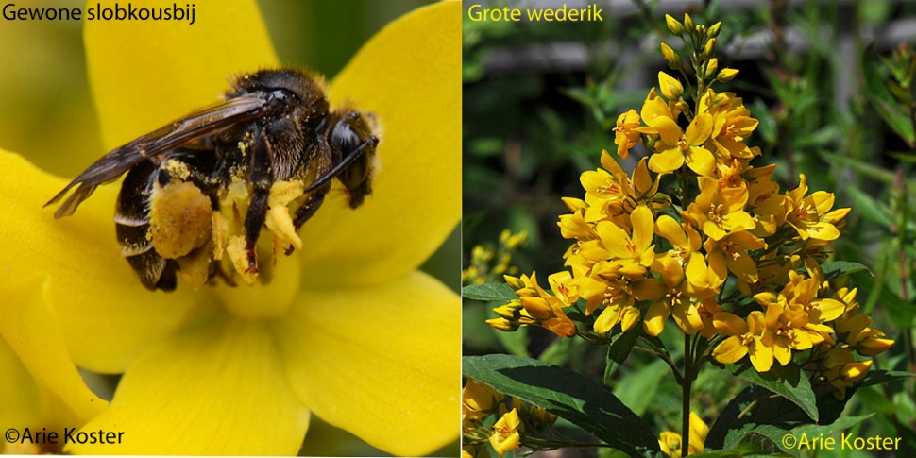
De gewone slobkousbij is volledig gespecialiseerd op soorten van het geslacht wederik (Lysimachia): in de Nederlandse situatie is dat in de praktijk vrijwel alleen grote wederik.
Voorbeelden van vaste bloem-bij-relaties

Slide 21
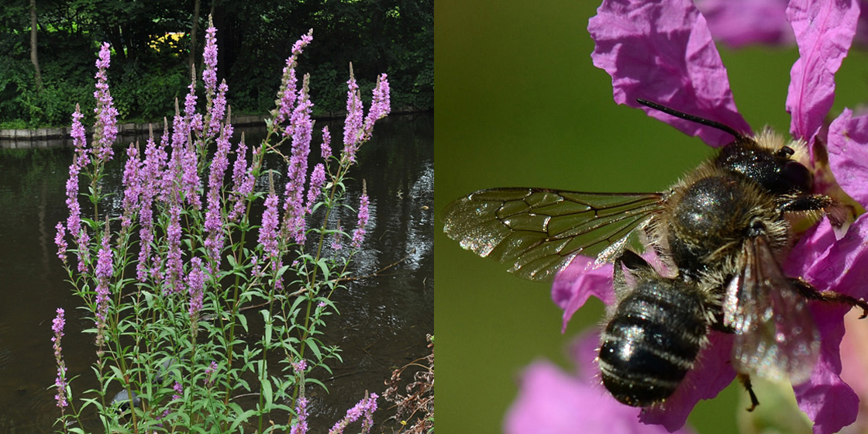
In het zuidoostelijk gedeelte van Nederland is grote kattenstaart vooral van betekenis voor de kattenstaartbij die alleen op deze plant vliegt. Deze bij breidt zich naar het noorden en westen uit. Deze plant wordt ook door andere bijen bezocht onder meer door tuinbladsnijder (foto).
Voorbeelden van vaste bloem-bij-relaties

Slide 22
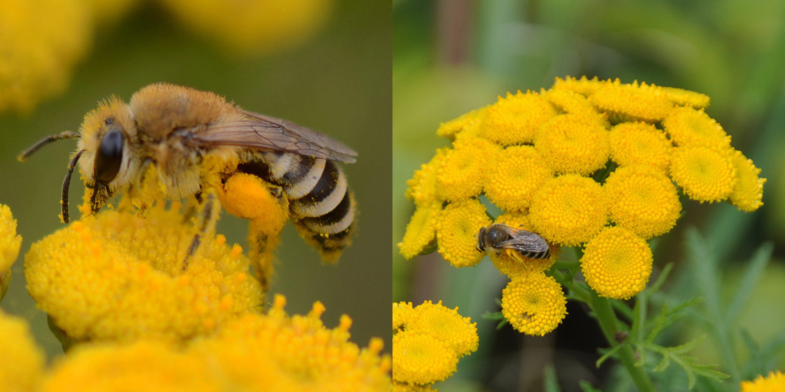
De wormkruidbij is gespecialiseerd op composieten met buisbloemen o.m: boerenwormkruid (foto), jacobskruiskruid, gewoon duizendblad.
Voorbeelden van vaste bloem-bij-relaties

Slide 23
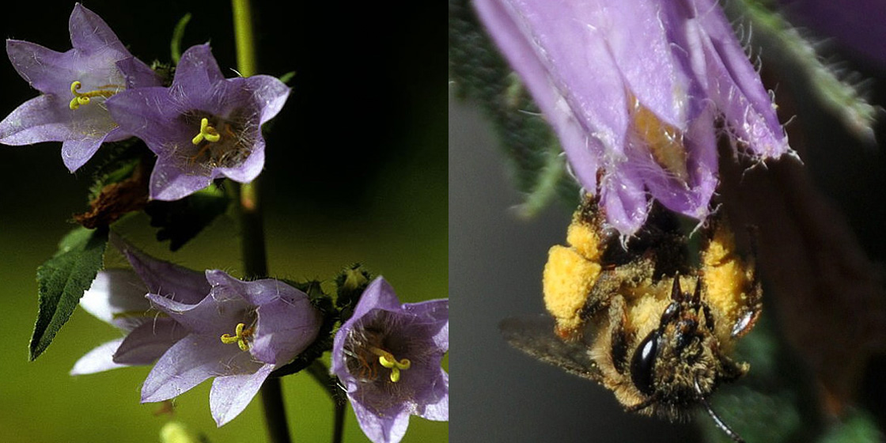
De klokjesdikpoot en klokjesbijen zijn afhankelijk van Campanula soorten. Deze bijen worden steeds meer stadsbijen in klei- en veengebieden.
Voorbeelden van vaste bloem-bij-relaties

Slide 24
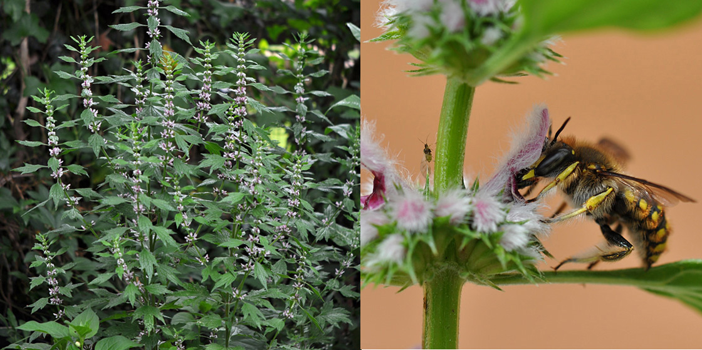
Hartgespan is vooral een plant voor behangersbijen en de grote wolbij (foto).
Voorbeelden van vaste bloem-bij-relaties

Slide 25
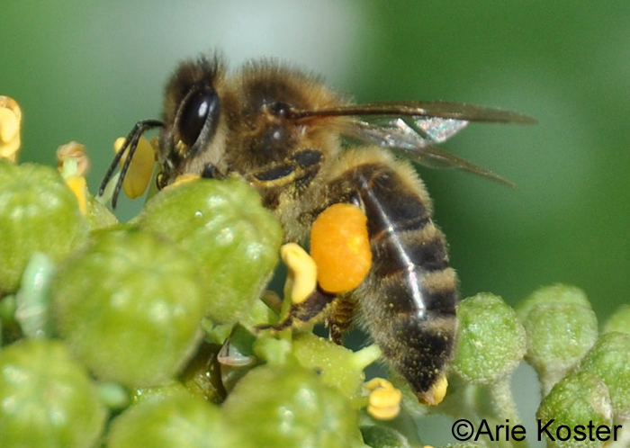
Honingbijen en hommels verzamelen stuifmeel in korfjes.
Stuifmeel verzamelen

Slide 26
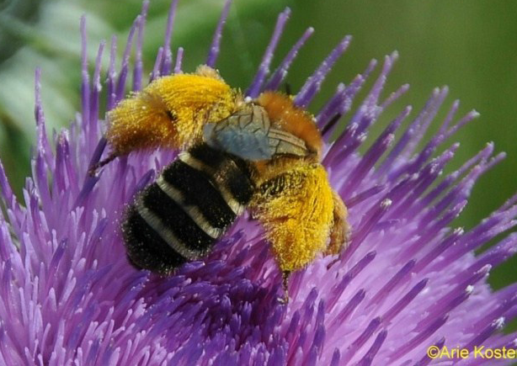
De meeste wilde bijen verzamelen stuifmeel in de verzamelharen aan hun achterpoten (pluimvoetbij).

Slide 27
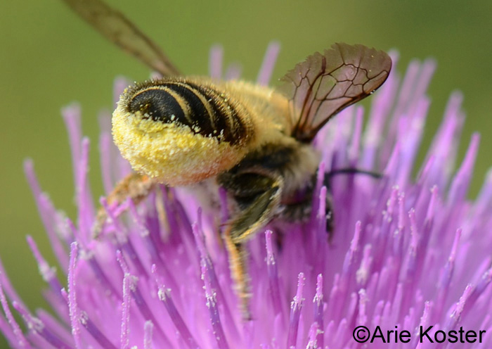
Buikverzamelaars verzamelen stuifmeel met hun buikschuier (behangersbij, metselbij, wolbij, klokjesbij, tronkenbij).

Slide 28
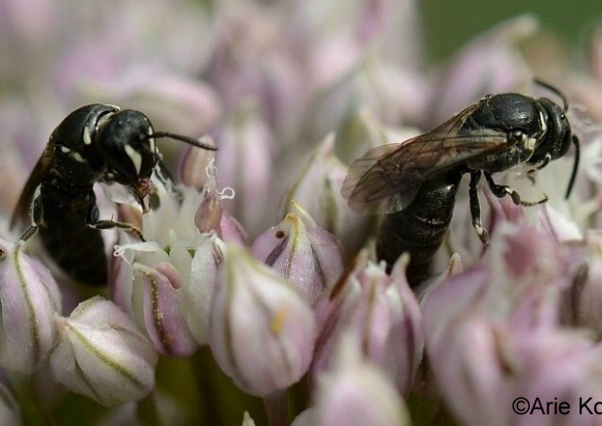
Maskerbijen hebben geen verzamelharen; ze verzamelen stuifmeel met hun mond en slaan het op in hun krop.

Slide 29
Bestuiving
Bijen leveren een belangrijke bijdrage aan de bestuiving van planten en daarmee ook aan onze voeding.

Slide 30
Kruisbestuiving:
Dit is bestuiving met stuifmeel van andere planten. De meeste planten zijn afhankelijk van kruisbestuiving. Zonder kruisbestuiving zijn er geen, zeer weinig of minder vitale nakomelingen.
Bijen dragen (van alle insecten) het meest bij aan kruisbestuiving.
Zelfbestuiving:
Het stuifmeel wordt overgebracht naar de stempel van dezelfde bloem. Dit kan het gevolg zijn van het uitblijven van insecten(kruis)bestuiving.
Buurtbestuiving:
Het stuifmeel wordt overgebracht op een bloem aan dezelfde
plant. Dit is een vorm van zelfbestuiving.
Cleistogamie:
Een vorm van zelfbestuiving in de bloemknop.

Slide 31
Bestuiving

Slide 32
Bijen spelen een belangrijke rol bij de bestuiving van voedingsgewassen. Bij welke groep is de bij het hardst nodig?

Slide 33
Bijen spelen een belangrijke rol bij de bestuiving van voedingsgewassen. Bij welke groep is de bij het hardst nodig?

Slide 34
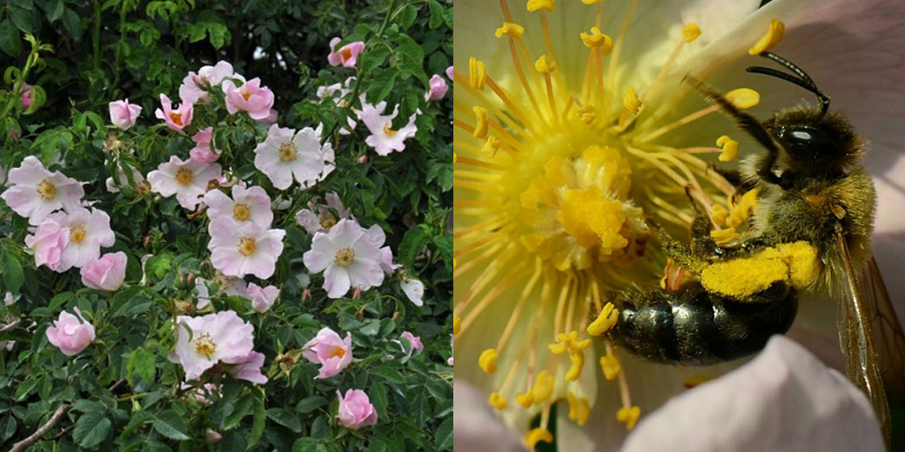
Bestuiving door wilde bijen
Hondsroos wordt vooral door zandbijen bezocht (foto: viltvlekzandbij). Stuifmeel wordt met de poten overgebracht.

Slide 35
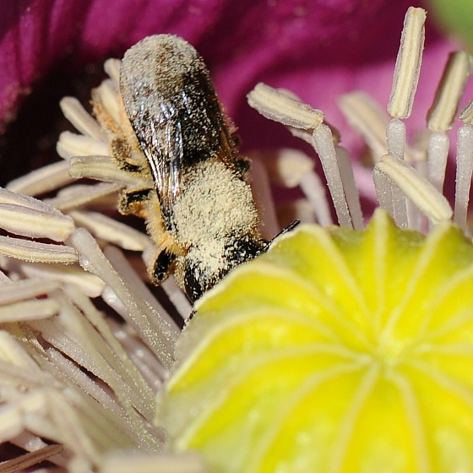
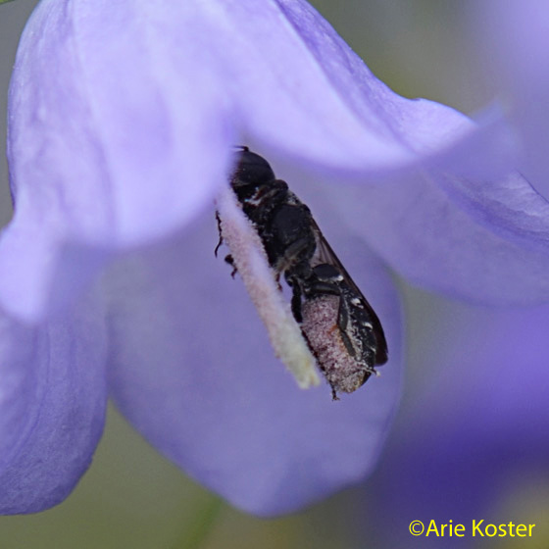
Bestuiving door wilde bijen
Links: Tuinbladsnijder neemt een stuifmeelbad in een bloem van de slaapbol. Rechts: Grote klokjesbij zoekt nectar en zorgt met zijn buikschuier voor kruisbestuiving.

Slide 36
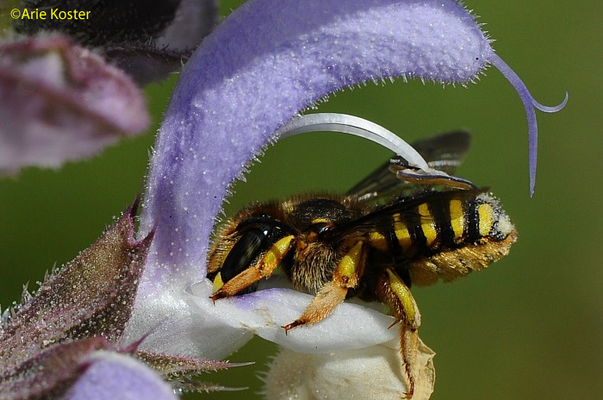
Bestuiving door wilde bijen
Stuifmeel van scharlei klapt op het achterlijf van de grote wolbij.

Slide 37
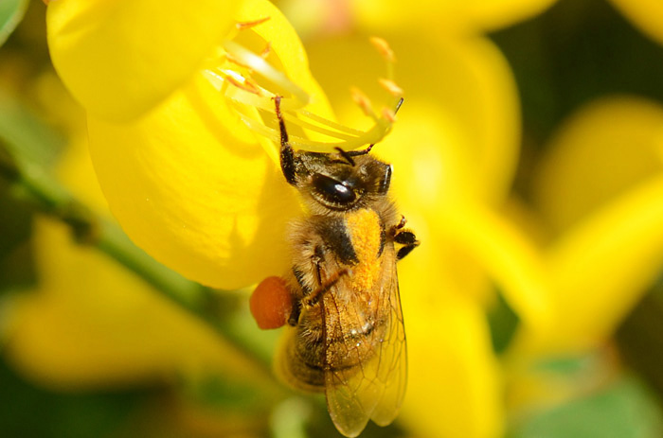
Bestuiving door wilde bijen
Bremzandbij met stuifmeel aan de poten en op het borststuk.

Slide 38
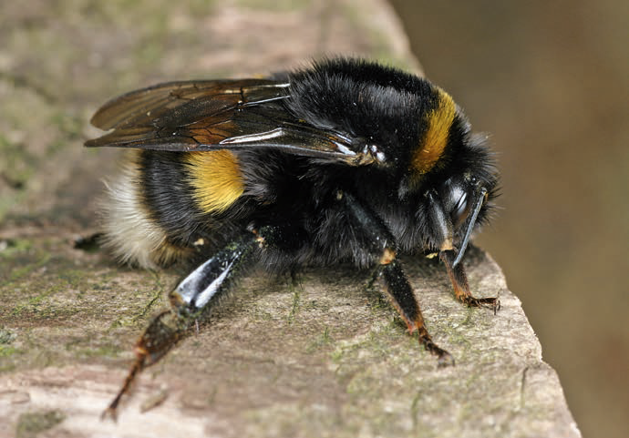
Vliegperiode
Wilde bijen vliegen slechts een beperkte periode van het groeiseizoen. De vliegperiode wordt bepaald door:
het klimaat
de soort bij
de gebondenheid aan bepaalde plantensoorten
Bombus terrestris: Aardhommel koningin
Foto: Peeters et al 2012
Notes:
Aardhommel: sociale bij. Omdat voortdurend nieuwe werksters worden geboren is deze bij bijna het gehele jaar aanwezig met de grootste piek in het voorjaar.

Slide 39
Vliegperiode
Naar vliegperiode ingedeeld, zijn er:
voorjaarsbijen
Notes:
De grasbij heeft 2 generaties per jaar, vandaar in voorjaar en zomer aanwezig.

Slide 40
Vliegperiode
Naar vliegperiode ingedeeld, zijn er:
zomerbijen
(Eind september hebben de meeste wilde bijen hun levenscyclus voltooid. Honingbijen, vlinders en andere insecten vliegen dan nog).
Notes:
Aardhommel: sociale bij. Omdat voortdurend nieuwe werksters worden geboren is deze bij bijna het gehele jaar aanwezig met de grootste piek in het voorjaar.

Slide 41
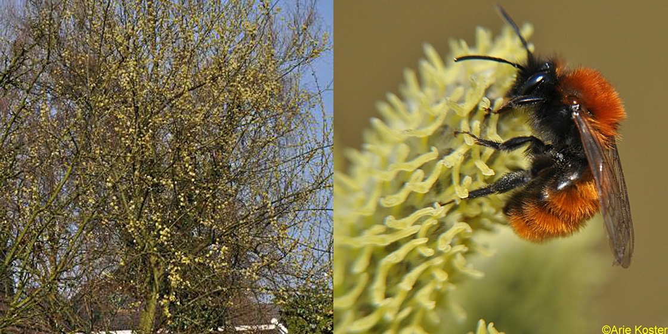
Voorjaarsbijen: Boswilg en andere wilgen zijn van levensbelang voor een aantal zandbijen die volledig van deze houtige planten afhankelijk zijn; onder meer: grijze zandbij, zwart-rosse zandbij, vroege zandbij, roodbuikje, donkere wilgenzandbij.

Slide 42
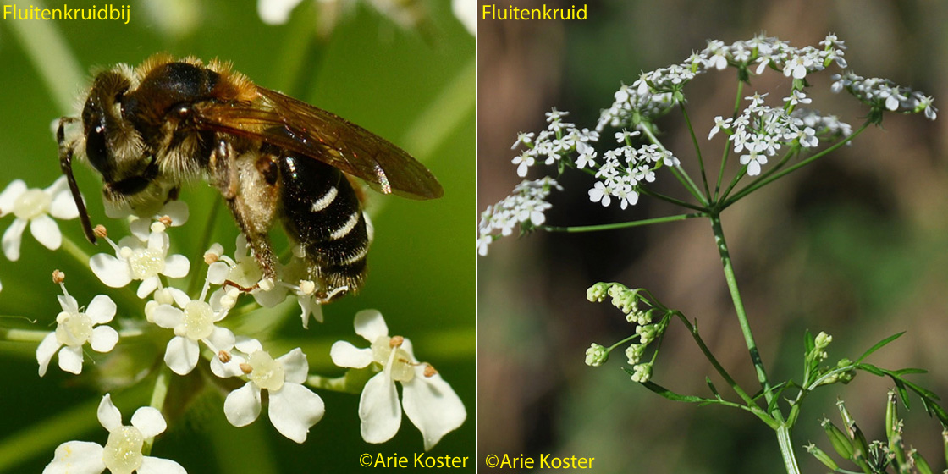
Voorjaarsbijen: De fluitenkruidbij is gespecialiseerd op schermbloemige planten zoals: fluitenkruid, gewone berenklauw en zevenblad.

Slide 43
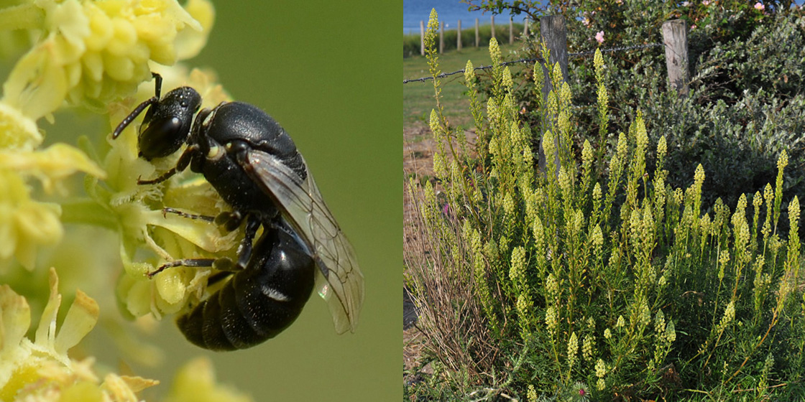
Zomerbijen: De resedamaskerbij is gespecialiseerd op reseda: gewone reseda, wouw, witte reseda en tuinreseda.

Slide 44
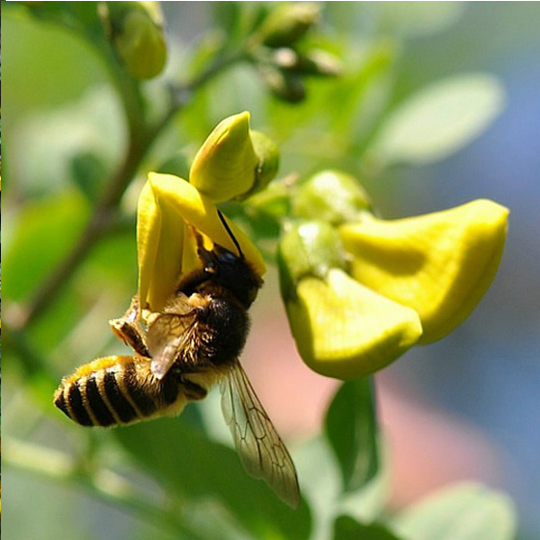
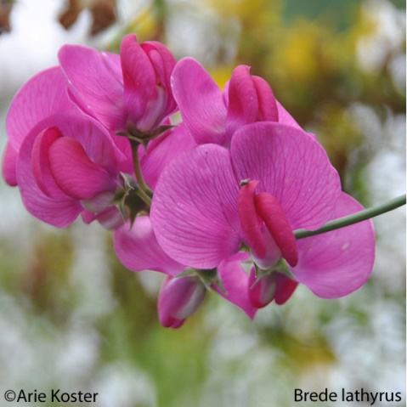
Zomerbijen: De lathyrusbij is gespecialiseerd op Lathyrus en op andere vlinderbloemige planten zoals brede lathyrus, aardaker, blazenstruik.

Slide 45
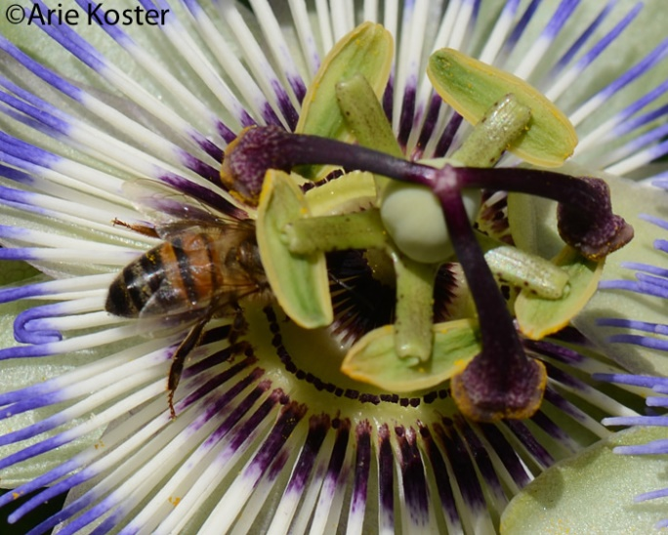
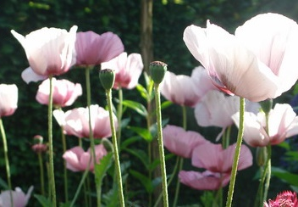
Vliegtijd
Wilde bijen vliegen vaak slechts een gedeelte van de dag. De vliegtijd wordt bepaald door:
de temperatuur en het weertype
de conditie van de plant
Sommige planten sluiten zich in de loop van de dag, hebben geen stuifmeel meer of scheiden geen nectar meer af.
Notes:
Passiebloem: geeft geen stuifmeel, maar produceert regelmatig nectar. Zo is het heel belangrijk om nectar slechts mondjesmaat te verstrekken. Hierdoor komen bijen na een korte tijd weer op bezoek om nog wat te halen. Veel nectar zou één bij wel lang bezig houden, maar het gaat er om een groot aantal bezoeken uit te lokken.Papaver heeft geen nectar. Stuifmeel wordt niet meer bijgemaakt door de bloem, dus op=op.

Slide 46
Voortplantingsproces: volgorde
Paring
Zoeken naar een nestplaats
Nestgang maken of graven
Aanleggen van broedcellen
Verzamelen stuifmeel
Eileg
Afsluiten broedcellen en nest

Slide 47
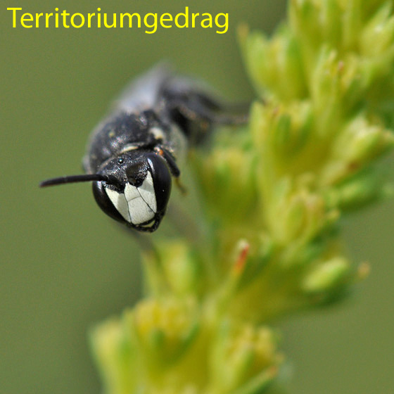
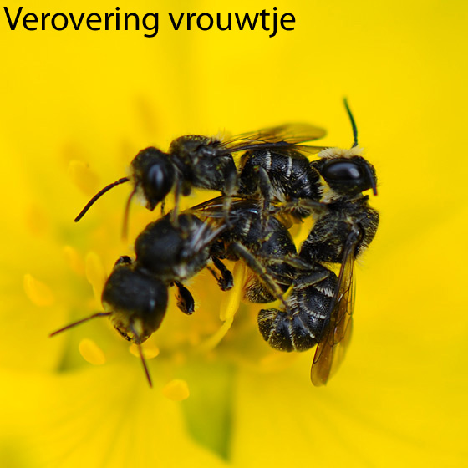
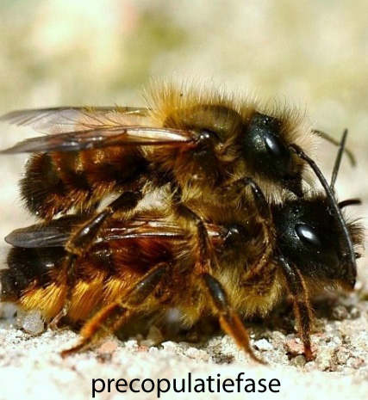
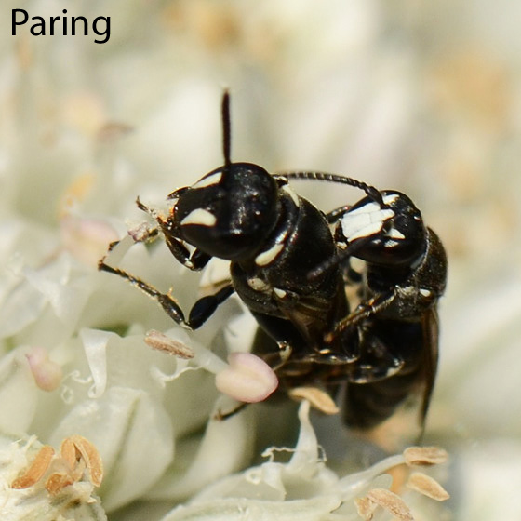
- | Territoriumgedrag: patrouilleren en bewaken
- | Toenadering van vrouwtje en mannetjes.
- | Precopulatie is een soort voorspel.
- | Paring = geen bevruchting; zaadopslag in zaadblaas; haplodiploïde voortplanting; m haploïd, vr. diploïd.
- | Paringsfrequentie: gewoonlijk 1x, alleen wolbijen en roetbijen paren het hele vliegseizoen door.
- | Paringsplekken: vaak op bloemen of bij het nest, soms in het nest (o.m. meidoornzandbij).

Slide 48
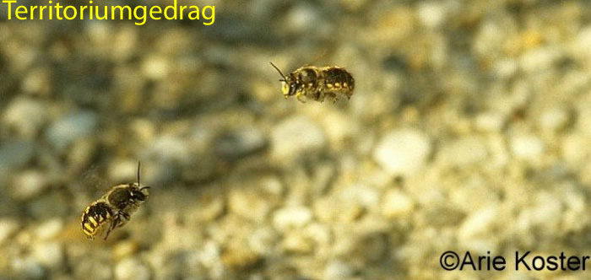
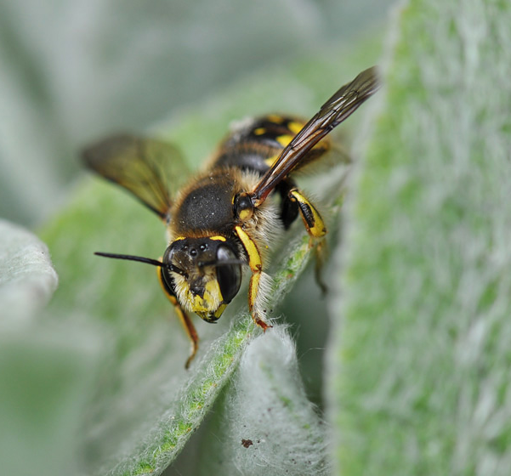
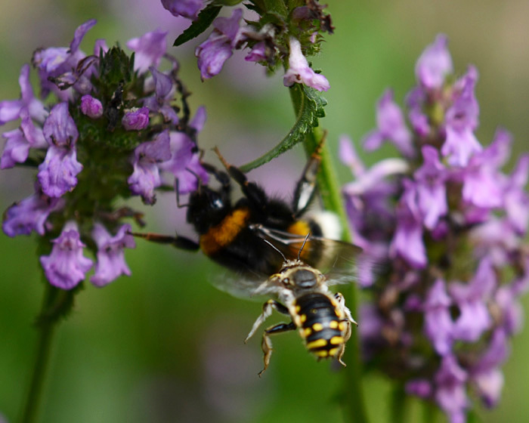

Slide 49
5 mannetjes van de rosse metselbij proberen te paren. Slechts één mannetje zal toegang tot het vrouwtje krijgen
Vijf mannetjes van de rosse metselbij proberen te paren. Slechts één mannetje zal toegang tot het vrouwtje krijgen.

Slide 50
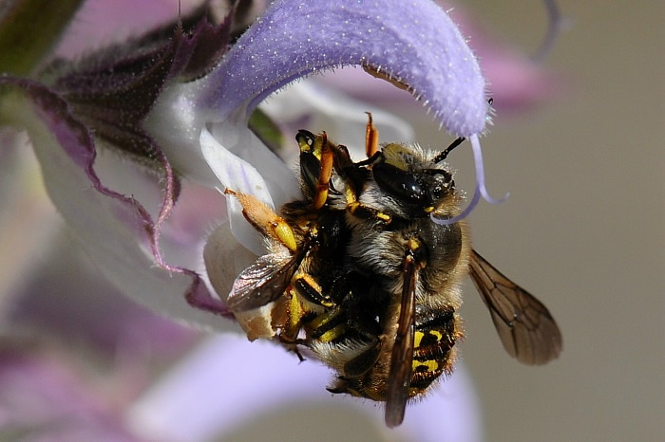
Het vrouwtje van de wolbij staat meer paringen toe

Slide 51
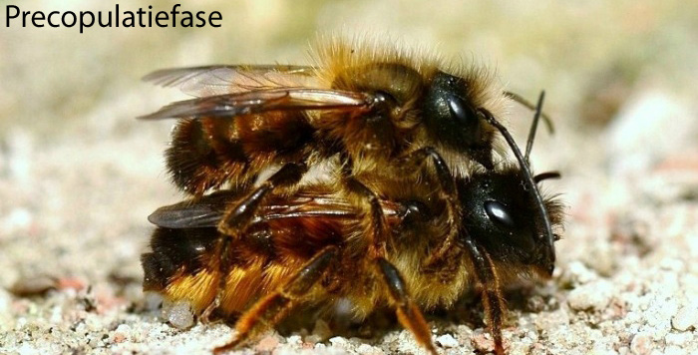

Slide 52
Wilde bijensoorten in Nederland

Slide 53
Indeling Nederlandse soorten: 35 bijengeslachten en ca. 370 bijensoorten
Zelfvoorzienende bijen | nr | T | B |  | nr | T | B
Zandbijen | 74 | 15-20 |  | Kleine harsbijen* | 1
Groefbijen | 53 | 10-15 |  | Ertsbijen | 1
Maskerbijen* | 25 | 8 | 8 | Pluimvoetbij | 1 | 1
Hommels | 22 | 8 |  | Tronkenbij* | 1 | 1 | 1
Metselbijen * | 20 | T | 4 | Honingbijen | 1 | 1
Behangersbijen* | 15 | T | 3 | Mortelbijen (*) | 1 | 1 | 1
Zijdebijen (*) | 9 | 1 | 1 | Grote harsbijen | 1
Sachembijen (*) | 8 | 3 | 3 | Houtbijen * | 1 | 1 | 1
Glansbijen | 4 |  |  | Koekoeksbijen
Klokjesbijen * | 4 | 3 | 4 | Wespbijen | 48 | 10?
Dikpootbijen | 4 | 2 |  | Bloedbijen | 20 | 5?
Langhoornbijen | 3 | 1 |  | Koekoekhommels | 7 | 2?
Wolbijen * | 3 | 1 | 1 | Viltbijen | 5
Roetbijen | 2 | 1 |  | Tubebijen (*) | 7 | 2 | 2
Slobkousbijen | 2 | 1 |  | Kegelbijen (*) | 9 | 1 | 1
 |  |  |  | Rouwbijen (*) | 2 | 1 | 1
Nr = aantal in Ned. (Peeters 2012); T = aantal in tuinen; B = aantal in of bij bijenhotels
* Nestelen in hoofdzaak boven de grond of (*) gedeeltelijk of koekoeksbijen bij bijen, die boven de grond nestelen.
Notes:
Wijze van nestelen: in- (245 soorten) of bovengronds (70 soorten= ongeveer 20%). Ongeveer 5% vd wilde bijensoorten maakt gebruik van bijenhotels.

Slide 54
Wilde bijensoorten in Nederland
Op www.bijenmobiel.nl staat een zoekkaart voor hoveniers, groenbeheerders en urban greeners:
- 40 soorten voor starters
- wilde bijen in tuinen
- wilde bijen in en bij
bijenhotels

Slide 55
Hommels zijn de meest opvallende bijen, die veel op elkaar kunnen lijken en sterk variëren, bijvoorbeeld de akkerhommel (li) en boomhommel (re). De boomhommel is goed herkenbaar: voorkant bruin en een witte punt.
Zelfvoorzienende bijensoorten

Slide 56
De gewone sachembij lijkt veel op een hommel. Vliegt van eind maart tot ca. half mei, de toonhoogte van het gezoem is duidelijk hoger dan van een hommel.

Slide 57
De grasbij. De haarbandjes en de kleur van de verzamelharen zijn hier goed zichtbaar. De structuur van de haarbandjes zijn determinatie kenmerken.

Slide 58
Tuinbladsnijder met goed zicht op de rode buikschuier.

Slide 59
Sommige bijensoorten zijn bijna onder alle omstandigheden goed herkenbaar zoals de grote wolbij (juni-augustus)

Slide 60
Herkenning gespecialiseerde bijen in combinatie met planten: Tientallen bijen zijn in combinatie met een bepaalde plant goed te herkennen. Bijvoorbeeld: li bo: klokjesdikpoot bij ruig klokje re bo: kattenstaartbij op kattenstaart li on: slobkousbij op grote wederik

Slide 61
Parasitaire bijensoorten
Koekoeksbijen zijn broedparasieten en leggen net als de koekoek een ei in andermans nest. In Nederland komen ca. 100 koekoeksbijen voor.
Koekoeksbijen | Gastheren
Wespbijen | Zandbijen | 48
Bloedbijen | Groefbijen | 20
Koekoekhommels | Hommels | 7
Viltbijen | Zijdebijen | 5
Tubebijen (*) | Behangersbijen en wolbijen | 7
Kegelbijen (*) | Behangersbijen | 9
Rouwbijen (*) | Sachembijen | 2

Slide 62
Parasitaire bijensoorten

Slide 63
Predatoren en parasieten
Notes:
Li bo: Bijen zijn vaak lid van een bredere levensgemeenschap waar de hommelreus ook deel van uit maakt. De larven van deze zweefvlieg leven onderin hommelnesten waar ze zich voeden met afval.
Re bo: Blaaskopvlieg (Sicus ferrugineus) parasiteert op volwassen hommels. Blaaskopvliegen leggen een ei in het achterlijf van de gastheer.
Li on: Behaarde bijenwolf (Trichodes alvearius): een mierkever en broedparasiet bij de gehoornde en rosse metselbij. De eieren worden gelegd in de kieren van houtblokken in de buurt van de nesten. De jonge larven gaan het nest binnen en eten de eieren, jonge larven en de voedselvoorraad op.
Re on: De bijenwolf ( een graafwesp) jaagt op honingbijen, soms ook wilde bijen

Slide 64
Bedankt voor je aandacht!

